Slide 1
Session 4
Motors & controls

Slide 2
Outline :-
DC motor
Connecting DC Motor with Arduino
DC Motor Code
Servo Motor
Connecting Servo Motor To Arduino
Servo Motor Code
Relay
H-Bridge
Connecting H-bridge to Arduino

Slide 3
DC motor

Slide 4
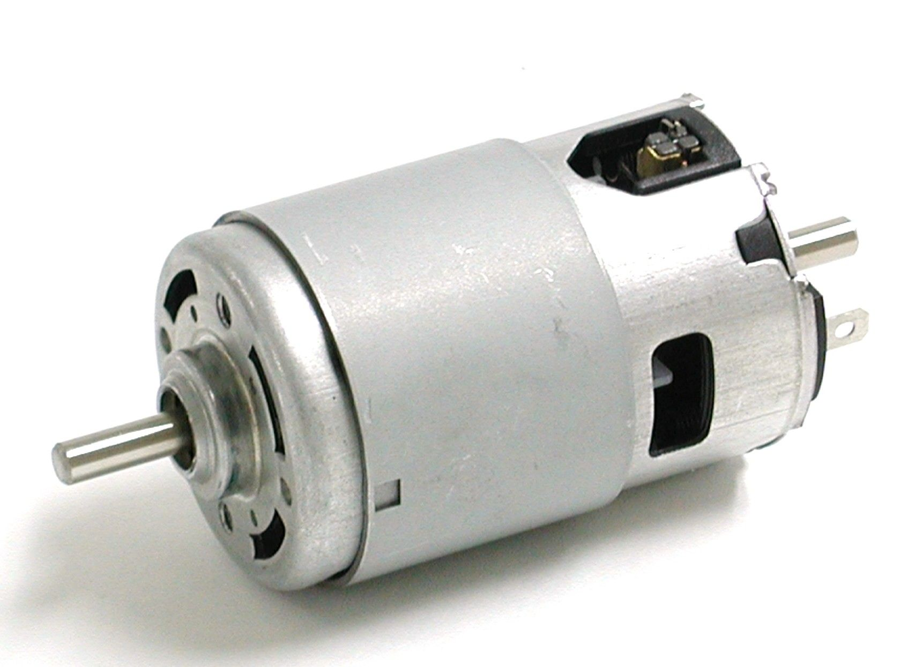
A DC motor is any of a class of electrical machines that converts direct current electrical power into mechanical power.

Slide 5
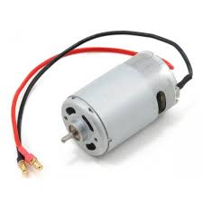
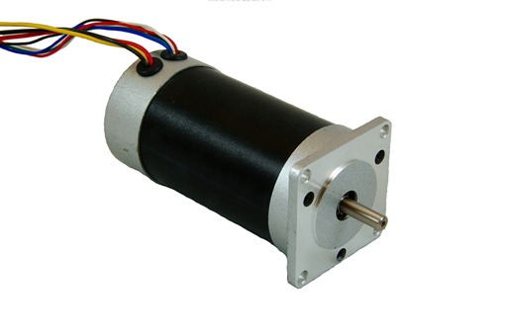
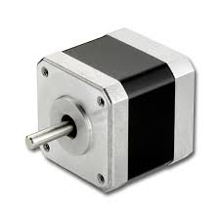
Types of DC motors
Brushed DC motor
Brushless DC motor
Stepper

Slide 6
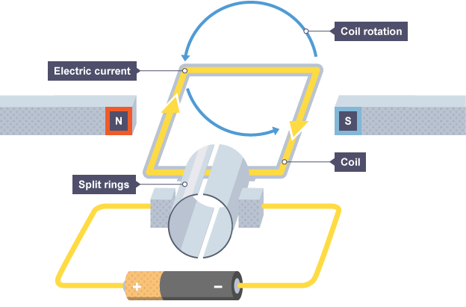
Brushed DC motor
A coil of wire with a current running through it generates an electromagnetic field aligned with the center of the coil. The direction and magnitude of the magnetic field produced by the coil can be changed with the direction and magnitude of the current flowing through it
Notes:
الموتور بيشتغل ازاي ؟
احنا عندنا اول حاجة مغناطيس ثابت ليه north و south و بالتالي فيه magnetic field بينهم من ال north ل south بعدين فيه coil متوصل ببطارية عن طريق ال split rings و ال brushes و المفروض لو coil مارر فيه current و محطوط في مجال مغناطيسي فا هياثر عليه force هتحركه تبعا ل (fleming left hand rule ) بنفس الشكل في ال slide لوجود قوه بتاثر لفوق في الجزء اليمين و لتحت في الجزء الشمال ،و بكده الموتور هيبقي بيتحرك ربع دورة و بعدين العزم هيبقي ب زيرو بس هيكمل حركه بعزم القصور الذاتي inertia و بالتالي بقينا نحط كذا coil عشان يبقى دايما في coil بيتحرك و عشان يبقي الموتور بيتحرك بسرعة ثابته
*فايده ال split rings انها بتعكسلي التيار كل نص دورة و بالتالي ال forces المؤثرة بتبقي دايما في نفس اتجاهها فا الحركه بتفضل في نفس الاتجاه ( باينه في ال slide الي بعديها)
** فايدة ال brushes انها مصنوعة من conductor و هو الكربون فا بالتالي بتدخلي الكهربا من البطارية لل coil و مكنش ينفع نستخدم مكانها حاجه معدن لانها كان هتحتك جامد بال split rings و هي بتلف فا هتعمل شرارة تحرق الموتور.

Slide 7
Working properties
The DC electric motor generates torque directly from DC power supplied to the motor by using internal commutation, stationary magnets (permanent or electromagnets), and rotating electrical magnets.

Slide 8
Brushed DC motor
Advantages of a brushed DC motor include low initial cost, high reliability, and simple control of motor speed.
Notes:
نقدر نغير السرعة بسهولة بتغير البطارية ( الفولت الي داخل)

Slide 9
Brushless DC motor

Slide 10
Brushed DC Vs Brushless DC
Brushed DC motor consist of stationary magnets (permanent or electromagnets), and rotating electrical magnets. The disadvantages is that the brushes expires after period of time.
Typical brushless DC motors use one or more permanent magnets in the rotor and electromagnets on the motor housing for the stator.
Notes:
في ال brushed dc motor بيكون ال rotor او الجزء الي بيلف هو ال coil الي مارر فيه التيار من البطارية اما الجزء الثابت او ال stator فا بيكون permanent magnet العكس بالنسبة لل brushless الي بيتحرك ال permanent magnet و الثابت هو ال coils
** مشكلة ال brushed ان ال brushes بتتاكل بمرور الوقت نتيجه الاحتحاك بال split rings و بالتالي بضطر اغيرها فالمفروض منستعملوش في حاجة هنستعملها وقت كبير قدام عشان كده هتحتاج صيانه كتير.

Slide 11
Connecting motor to arduino

Slide 12
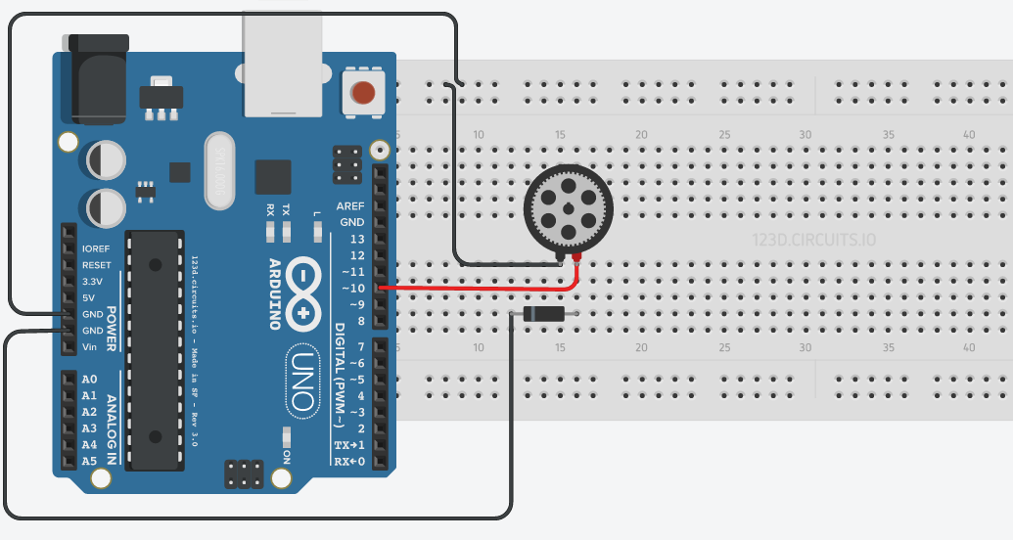
Notes:
زي ماقولنا ان المواتير الي احنا بنستخدمها مش بتشتغل ب 5 فولت بس مع فرض وجود موتور صغير *زي بتوع عرابيات سابق و لاحق مثلا* فا ده حتي مقدرش اوصله بالاردوينو علي طول لان لما اقفل الموتور *أي ملف coil يمر فيه تيار بيتكون حواليه مجال مغناطيسي * بيتغير المجال المجال المغناطيسي حوالين السلك و بالتالي بيتولد تيار مستحث induced current ، التيار ده بيسبب حدوث جهد عاالي (اكبر من ال 5 فولت الي خارجة من الاردوينو) فا بالتالي التيارالمستحث (اتجاهه بيبقي في نفس اتجاه التيار الاصلي) بيبقي عايز يرجع في عكس الاتجاه فا كده هيخش علي pin الخمسه فولت يحرقه فا بالتالي احنا حطينا دايود متوصل عكسي ( السالب بتاعه بال 5 فولت و الموجب بال GND ) توصيل parallel مع الموتور فا كده بدل ما التيار المستحث يرجعلي على pin فا هو كده هيخشلي عل diode و يقوم لافف داخل في الموتور و هكذا هيفضل يلف في الدايرة دي لحد ما يختفي خالص نتيجه وجود مقاومة الدايود و مقاومة الموتور.

Slide 13
DC motor Simple Code

Slide 14
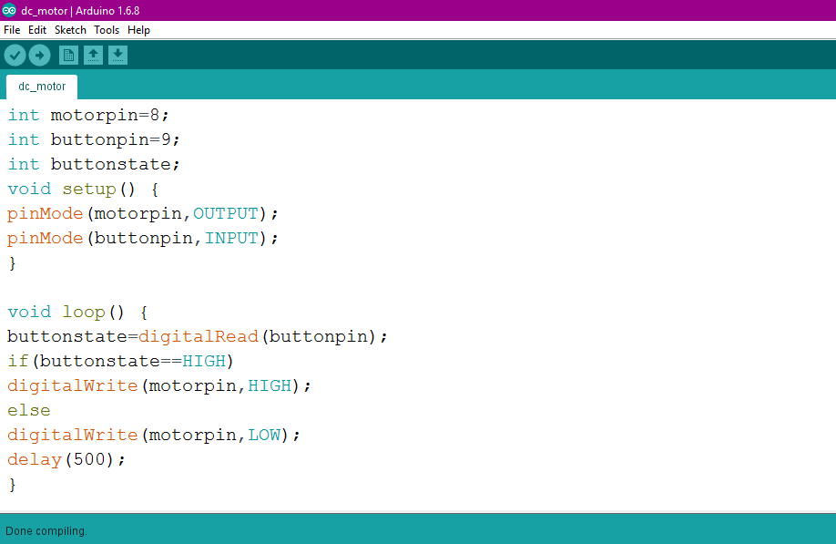

Slide 16
Servo motors

Slide 17
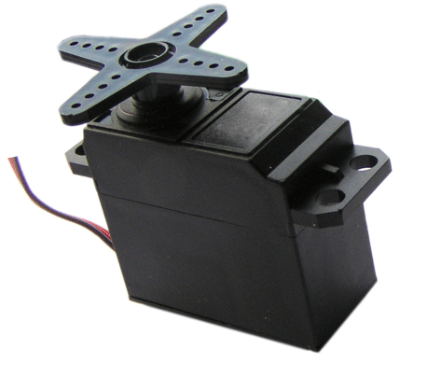
A servomotor is a rotary actuator or linear actuator that allows for precise control of angular or linear position, velocity and acceleration.
Notes:
الفكرة في ال servo انه بيقدر يتحرك زوايا بخلاف ال DC motor

Slide 18
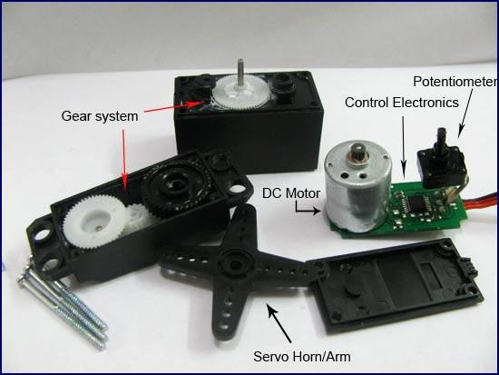
Servo motor parts
Notes:
ازاي بيشتغل ال servo ؟
اولا انا عايزه منه زوايا مختلفة بين اقل و اكبر قيمه هو يقدر يديهاني فا بالتالي عشان اعمل ده لازم اوصله علي PWM PIN من الاردوينو و بالتالي فانا كده باخد قيم volt مختلفة ما بين ال 0 , 255 و الي بيقابلها زوايا في ال servo ما بين 0 و 180 او 0 و 360 حسب نوع ال servo ، بعدين قيم ال volt دي بتخشلي علي )potetiometer مقاومة متغيرة) ال servo و بتغيرلي مقاومتها تغير مكافئ لل فولت الي واخده من الاردوينو بعدين المقاومة الجديدة بتاعت ال potentiometer بتدخل علي ال control electronics الي بيحولهالي لسرعة معينه يديها لل dc motor يخيليه يدور بسرعة معينه لوقت معين بحيث يوصلني للزاوية الي انا عايزاها , و بعدين ال gear box يحولي ال سرعة دي لسرعة اقل و عزم عالي ( ده المطلوب) و كده هيكون ال servo لف لي زاوية معينه مع امكانية تحميل load عليه بعكس ال dc motor ( نتيجه ل torque ال servo العالي)

Slide 19
Working properties
A servomotor is closed-loop servomechanism that uses position feedback to control its motion and final position. The input to its control is some signal, either analog or digital, representing the position commanded for the output shaft.
Notes:
بالنسبة ان ال servo عبارة عن closed loop servomechanism فا ده لانه لو انا مخلياه يلف زاوية كبيرة عن طريق انه يلف كذا زاوية صغيرة ورا بعض (زي الكود بتاعنا ) فا هو بيشوف الزاوية الي بدأنا منها و الي احنا عايزين نوقف عندها و بعدين يبدأ يتحرك اول زاوية صغيرة بعدين يقارنها بالزاوية النهائية بتاعتنا لو لقااها مش هي هيتحرك كمان نفس الزاوية الصغيرة و هكذا و يفضل كده لحد ما يجي يقارن مرة يلاقي نفسه وصل لزاوية النهائية الي احنا عايزنها فا يبطل يلف

Slide 20
Connecting Servo to Arduino

Slide 21
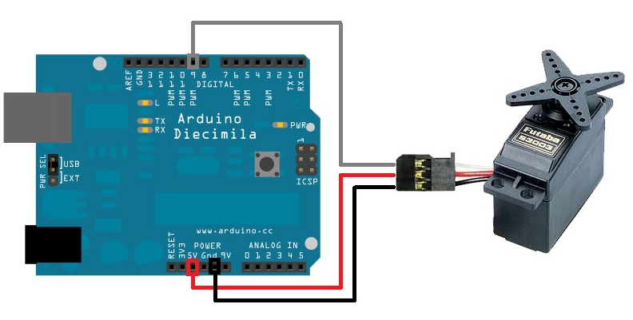
Servo motor Connection Diagram

Slide 22
SERVO motor Code

Slide 23
Write a program that makes the servo motor moves from 0 to 180 by angle increasing by 9 degrees each time, after reaching 180 degree make it return back to zero also by angle decreasing by 9 degrees.

Slide 24
#include <Servo.h>
Servo SM ; // define the name of the servo object
int t= 200;
int servo_angle= 0; // set the angle of the servo
void setup() {
SM.attach(9); // attach servo to pin 9
Serial.begin (9600);
}
void loop() {
for ( servo_angle= 0; servo_angle<=180; servo_angle+=9){
SM.write (servo_angle);
Serial.println(servo_angle);
delay (t);
}
for ( servo_angle= 180; servo_angle>=0 ; servo_angle-=9){
SM.write (servo_angle);
Serial.println(servo_angle);
delay (t); }
}

Slide 25
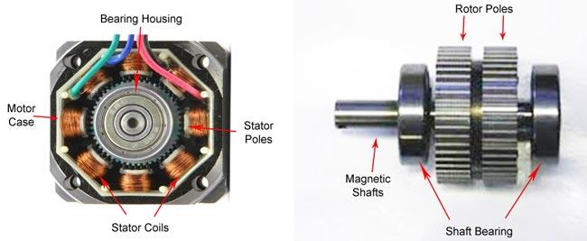
Stepper
stepper motors have precise rotation, easy set up & control – Advantage over
servo motors in positional control
Notes:
ال stepper ميزته عن ال servo انه بيقدر يتحرك زوايا ادق بكتير عنه يعني لو قلناله يتحرك زاوية 1.5 درجه ال stepper هيتحركها فعلا لكن ال servo ميقدرش يفهمها و كمان كل ما قللنا الزاوية في ال servo كل ما ال error بيزيد.

Slide 26
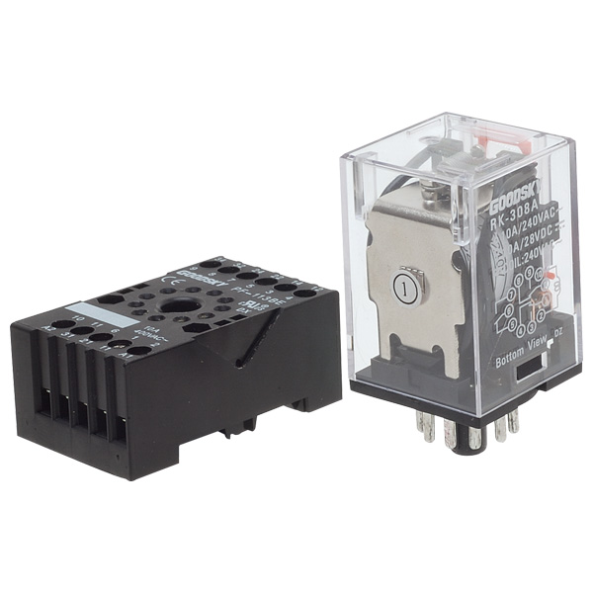
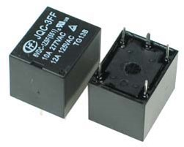
Relay
Notes:
ال relay هو magnetic switch لانه بيتأثر بالمجال المغناطيسي
و هو ليه استخدامات كتيره و بقدر اتحكم عن طريقه ف حاجات بتشتغل علي فولت عالي ممكن لحد 250 فولت علي حسب نوع ال relay

Slide 27
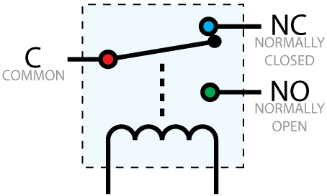
How it works
Notes:
و ده شكل ال "relay " من جوه .. هو عباره عن coil و metal متوصله بال common pin
لما بنوصل طرف من طرفين ال coil بال5volt من الاردوينو و الطرف التاني بال GND هيمر current في ال coil و هيعمل مجال مغناطيسي magnetic field و هتتشد الحديدة (metal) للمجال ده و هتنقل من ال normally closed pin الي ال normally open pin و اذا كنت موصل ال normally open pin بدائره كهربيه في الحاله دي هتتقفل الدايره "قفلت السويتش يعني شغلتها "
ال normally closed معناها ان ال metal قبل ما اوصل ال coil بال 5 فولت بيكون عند ال pin دي
ال normally open معناها ان قبل ما اوصل ال coil بال 5 فولت ال metal مبتكونش عند ال pin دي و ده كله علشان انت تعرف لما توصل الدايره بتاعتك هتوصلها فين بالظبط بانهو pin

Slide 28
H-Bridge
Notes:
ال H-Bridge بتحكم عن طريقه في سرعة و اتجاه ال DC motor

Slide 29
Working Properties
Notes:
و ده شكل الH-Bridge عبارة عن4 switches متوصلين ببعض زي الشكل ده و ناحيه متوصله بال vcc اللي هيشتغل بيها ال motor و الناحيه التانيه بال GND..في حاله قفل ال S1 &S4 و ال S2&S3 مفتوحين ال current هيمر في اتجاه معين و الmotor هيدور في اتجاه عقارب الساعه
لو عكسنا و قفلنا ال S2&S3 و ال S1&S4 مفتوحين ال current هيمر في الاتجاه التاني و هيدور ال motor في اتجاه عكس عقارب الساعه

Slide 30
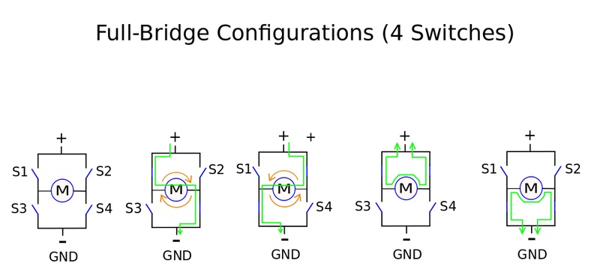
Notes:
هنا فيه 5 cases ل ال H-Bridge
اول case لما يكون كل ال switches مقفوله هيكون مفيش اي power واصله ل ال motor ف مش هيدور
تاني case لما اقفل S1&S4 و S2 &s3 مفتوحين هيمر ال current في اتجاه معين و هيدور الموتور ف اتجاه عقارب الساعه
ثالث case لما اقفل S2&S3 و S1&S4 مفتوحين هيمر ال current في اتجاه معين و هيدور الموتور ف اتجاه عكس عقارب الساعه
رابع case لما اقفل S1 &S2 في الحاله دي ال الموتور مش هيدور
خامس case لما اقفل S3 &S4 ال motor مش هيدور برضو

Slide 31
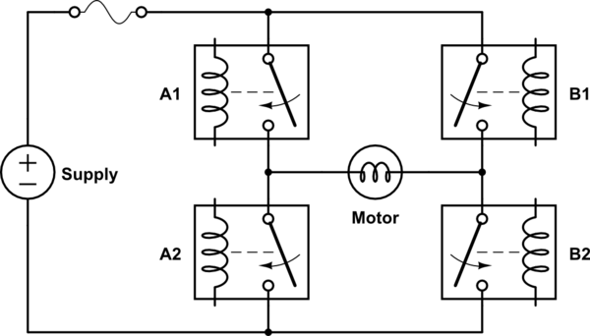
H-Bridge using relays
Notes:
هنا هنبدل ال switches العاديه بال relays علشان نقدر نتحكم فيها عن طريق الكود يعني لما اوصل كل coil من الاربعه اللي موجودين في الصوره ب digital pin من الاردوينو ساعتها ممكن اقفل ال relays اللي عاوزاها في الوقت اللي احدده في الكود و اطلع علي ال pin ال 5فولت ف مش محتاج تغيره بايدك

Slide 32
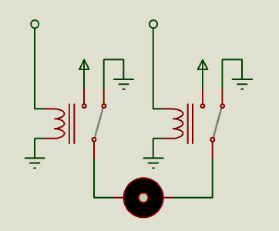
Controlling DC motor by two relays
Notes:
احنا ممكن بدل ما نستخدم 4 relays علشان اتحكم في اتجاه motor واحد نستخدم 2 relays بس .. في البدايه هنوصل ال common pin بطرفين ال motor و هنوصل ال normally close للاثنين relay بال GND و ال normally open بال 12v علشان ال motor ياخد ال power اللي هتشغله و طرفين ال coil هنوصل طرف بال GND و ال طرف التاني ب digital pin من الاردوينو
في حاله اننا عاوزين ال motor يدور في اتجاه عقارب الساعه هنطلع بالكود علي ال digital pin 3 ال 5v فهيمر تيار في ال coil اللي علي الشمال و هينتج magnetic field هيشد ال metal ليه و بكده الmetal هتسيب ال GND و هتبقي عند ال 12V و بكده دايره الموتور اتقفلت و الcurrent هيمر من الشمال لليمين فهيدور في اتجاه عقارب الساعه .
و اذا كنا عاوزينه يدور في اتجاه عكس عقارب الساعه هنطلع بالكود علي الdigila pin 5 ال 5v فهيمر تيار في ال coil اللي علي اليمين و هينتج magnetic field هيشد ال metal ليه و بكده الmetal هتسيب ال GND و هتبقي عند ال 12V و بكده دايره الموتور اتقفلت و الcurrent هيمر من اليمين للشمال فهيدور في اتجاه عكس عقارب الساعه

Slide 33
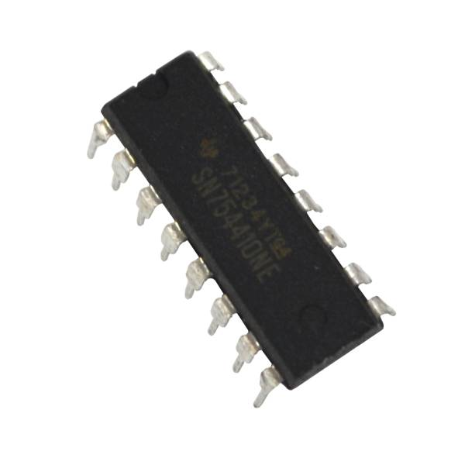
H-bridge IC
Notes:
طيب دلوقتي لو عايزة اتحكم في موتورين مع بعض لازم كده اركب 4 relays و الrelay بردو محتاج نركبله diode كده عشان اتحكم في موتورين لازم هركب 4 relays ب اربعة diodes،كده عندي circuit كبيرة عشان اتحكم في موتورين، عشان كده عملوا الh bridge IC عشان تبقى الcircuit بتاعة الh bridge كلها عندي على الH bridge IC و اقدر اتحكم كده بموتورين بالchip الصغيرة دي،كمان باستخدام الrelays كنت لسة بردو مش بتحكم في سرعة دوران الموتور،لكن بالH-bridge IC أنا بتحكم في سرعة الموتور و اتجاه دورانه

Slide 34
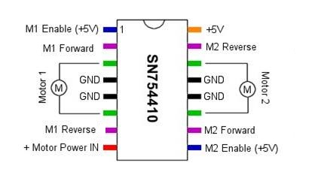
H-Bridge IC Connection Diagram
Notes:
الpin البرتقالي اللي مكتوب عليها +5v دي لما بدخل عليها 5 فولت الIC بتشتغل، لو مدخلتش 5 فولت عليها الIC مش هتشتغل و مش هقدر اتحم في المواتير الpin الحمرا اللي مكتوب عليها +Motor Power IN دي اللي بدخل عليها الvolt او الpower اللي هيشغل المواتير و دي بتاخد من 5volt ل35 volt
الناحية اليمين بتتحكملي في موتور ((Motor 1 و الناحية الشمال بتتحكملي في موتور تاني(Motor 2 ) خلونا دلوقتي نشتغل على الناحية الشمال بس و الناحية اليمين زيها بظبط
الpin اللي عليها M1 Enable دي بدخل عليها PWM (pulse width modulation) عشان اتحكم بيها في سرعة الموتور الاول (Motor 1) و دي لو دخلت عليها فولت ب Zero او مدخلتش عليها حاجة، الموتور اللي متوصل مكان Motor 1 مش هيشتغل حتى لو مدخلة الpower بتاع المواتير
ال2 pins اللي لونهم اخضر دول بوصل بيهم الموتور،الموتور بيبقى ليه سلكتين او ناحيتين نوصله بيهم،ف باخد السلكتين دول بتوع الموتور و اوصلهم على ال2 pins الخضر دول الpins السود اللي مكتوب عليهم GND دول واحدة منهم heat sink و التانية الgnd عادي،heat sink دي عشان تطلع الحرارة اللي بتحصل عندي جوا الIC لما بنشغل الIC،لازم عشان الحاجات اشغل الموتور صح لازم اوصل ال2 pins بتوع GND مع بعض و اخدهم هما الاتنين على الGND اللي جاي من الArduino
ال2pins اللي واحدة منهم مكتوب عليها M1 Forward و التانية مكتوب عليها M1 Reverse الاتنين دول هما اللي بيتحكمولي في اتجاه دوران الموتور،بوصلهم بdigital pins من الArduino، لما بحط على واحدة HIGH و التانية LOW كده كأني بقول ادي ناحية من الموتور الفولت اللي داخل على Motor power in و الناحية التانية من الموتور اديها GND ف كده الموتور هيلف ف اتجاه معين و نعكس الHIGH و الLOW الموتور هيلف ف عكس الاتجاه اللي كان بيلف فيه قبل ما اعكس الHIGH و الLOW و لو اديت LOW و LOW كده الموتور هيقف بس اقدر الفه بايدي و لو اديت HIGH و HIGH الموتور بردو هيقف بس مش هقدر الفه بايدي

Slide 35
H-bridge Module
Notes:
زي ما كنا بنقول في الArduino ان هي فيها microcontroller و الmicrocontroller ده بردو IC، و احنا عملنا حماية للmicrocontroller و خلينا استخدامه اسهل ف عملنا الArduino
بردو احنا عشان نحمي الH-bridge IC و نخلي استخدامها أسهل عملنا الH-bridge module

Slide 36
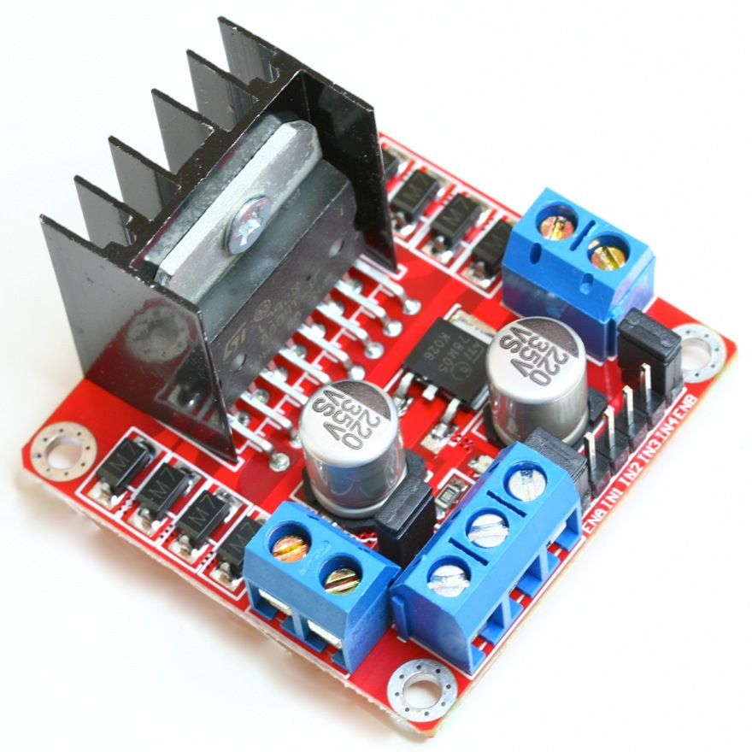
An H bridge is an electronic circuit that enables a voltage to be applied across a load in either direction. These circuits are often used in robotics and other applications to allow DC motors to run forward and backward.
Notes:
الجزء الاسود الكبير على الH-bridge module دي fins و تحتها الH-bridge IC و الfins دي عشان تخلي الrate اللي الحرارة بنخرج بيه من الH-bridge IC يبقى أعلى ف الحرارة تخرج اسرع من الH-bridge IC

Slide 37
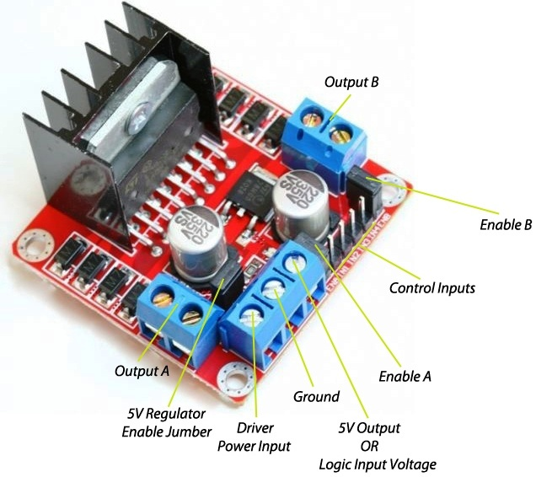
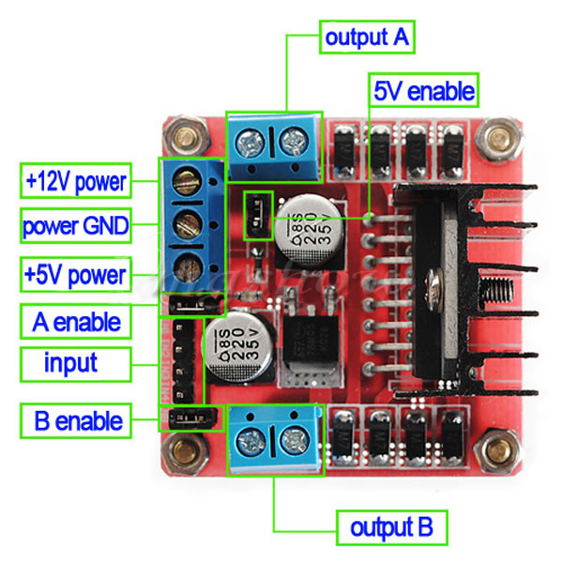
H-Bridge PINS Diagram
Notes:
الpin اللي عليه +12v power ده اللي بدخل عليه الpower اللي بشغل المواتير. بيه و ده بياخد من 7 ل 35 فولت و لأن صعب إني اجيب فولت عالي اشغل بيه الموتور من الArduino ف أنا بوصل الpin دي بالناحية الموجبة (positive )من بطارية
الpin بتاع power GND ده بحط سلكة فيه و السلكة دي بوصلها مع سلكة تانية واخداها من الجزء السالب(negative )من البطارية و باخدهم هما الاتنين على الGND بتاعة الArduino
Output A بنوصل عليهم موتور وOutput B بنوصل عليهم موتور تاني
A enable ,in1,in2بستخدمهم عشان اتحكم في الموتور اللي متوصل على output A
A enable jumper لما بشيل الjumper ده كده هقدر اتحكم في سرعة الموتور اللي متوصل على output A و in1 و in2 عشان اتحكم في اتجاه دوران الموتور اللي متوصل على output A
B enable,in3,in4 عشان اتحكم في الموتور المتوصل على output B،لما بشيل B enable jumper كده هقدر اتحكم في سرعة الموتور المتوصل على output B لو كنت حاطة B enable jumper كده انا بدي للموتور اللي متوصل على output B اقصى سرعة،نفس الكلام بالنسبة لA enable jumper
و in3, in4 عشان اتحكم في اتجاه دوران الموتور المتوصل على output B
In1,in2,in3,in4 واضحين أكتر في ال slide اللي قبل دي و بيوصلوا على Digital pins في الArduino,A enable و B enable على PWM pins من الArduino
بالنسبة للpin اللي عليها +5v enable و مكتوب عليها في الصورة التانية 5v output or logic input voltage و ال5v enable jumper، طالما انا حاطة ال5v enable jumper في مكانه ف كده انا بشغل الH-bridge IC بالفولت اللي داخل على الpin اللي مكتوب عليها +12v power (اللي هد كان بيدخل عليها الفولت بتاع المواتير) و كمان اقدر من الpin اللي عليها 5v power اقدر اطلع 5 فولت
و لو ال5v enable jumper كان مش محطوط في مكانه كده انا عشان اشغل الH-bridge module لازم اوصل على ال5v enable pin لازم نوصل عليها 5 فولت و كده الفولت بتاع المواتير كله هيبقى للمواتير و مش هاخد منه حاجة للIC

Slide 38
H-bridge Connection

Slide 39
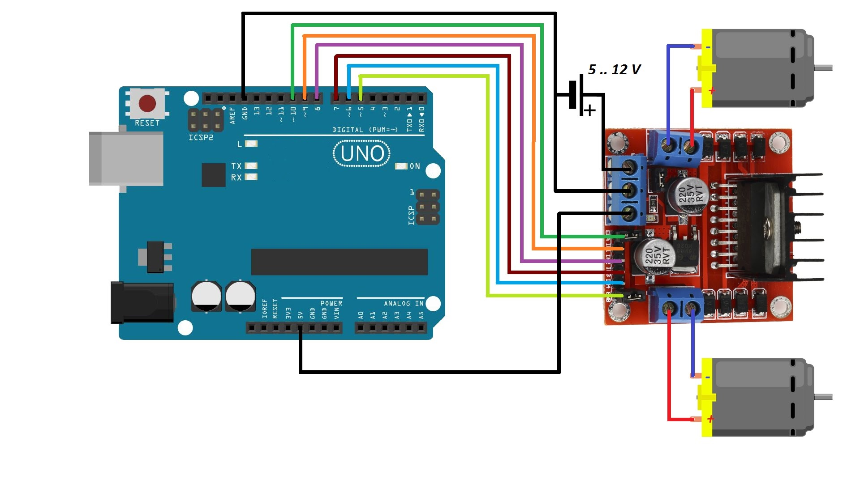
H-bridge + Arduino + DC motors

Slide 40
H-bridge Code

Slide 41
Using H-bridge write a code that makes the DC motor connected to H-bridge move clockwise direction for 2 seconds then reverse its direction (move anti-clock wise) for 2 seconds

Slide 42
int enA = 10;
int in1 = 9;
int in2 = 8;
void setup() {
pinMode(enA, OUTPUT); pinMode(in1, OUTPUT); pinMode(in2, OUTPUT);}
Void loop () { // this function will run the motors in both directions at a fixed speed
// turn on motor A
analogWrite(enA, 200);
digitalWrite(in1, HIGH);
digitalWrite(in2, LOW);
delay(2000);
digitalWrite(in1,LOW);
digitalWrite(in2,HIGH);
}

